Slide 1


TÓM TẮT NỘI DUNG HỌC PHẦN
THIẾT KẾ MỸ THUẬT CÔNG NGHIỆP
( ME3123 - Industrial Design )
GV: TS.DƯƠNG THỊ KIM ĐỨC

Slide 2
Thiết kế mỹ thuật công nghiệp ( Industrial Design )
Khối lượng: 2 TC (1-2-0-4)
Giờ giảng lý thuyết: 15 tiết
Giờ bài tập, thảo luận: 30 tiết (04 Bài tập thành phần và 01Bài tập lớn)
Mô tả học phần:
Cung cấp cho người học những kiến thức cơ bản nhất về thiết kế với một số nguyên tắc trong thiết kế sản phẩm, quá trình thiết kế mỹ thuật công nghiệp, các yếu tố thiết kế, các nguyên tắc trong bố cục thiết kế, hồ sơ thiết kế.
Kỹ năng vận dụng hiểu biết vào việc nghiên cứu, tổng hợp, đánh giá và thuyết trình về giải pháp cải tiến, phát triển thiết kế mỹ thuật sản phẩm trong sản xuất công nghiệp.
Cung cấp cho sinh viên các kỹ năng làm việc nhóm, thuyết trình và thái độ cần thiết để làm việc trong công ty sau này.

Slide 3
Thiết kế mỹ thuật công nghiệp ( Industrial Design )
Bài giảng
Sách tham khảo
Phạm Đỗ Nhật Tiến (1982) . Mỹ thuật công nghiệp. Nxb Văn hóa
Lê Huy Văn, Trần Từ Thành(2006). Cơ sở tạo hình. Nxb Mỹ thuật.
Nguyễn Bạch Ngọc (2000). Écgônômi trong thiết kế và sản xuất. Nxb Giáo Dục.
Scott Openshaw, Erin Taylor (2006). Ergonomics and Design. Allsteel Inc.
Christoph Meinel, Hasso Plattner, Larry Leifer (2010). Design Thinking: Understand – Improve - Apply . Springer.

Slide 4
Tổng quan nội dung
Chương 1: Tổng quan về thiết kế mỹ thuật công nghiệp
Chương 2: Quá trình thiết kế mỹ thuật công nghiệp
Chương 3: Các yếu tố chính trong Thiết kế mỹ thuật công nghiệp
Chương 4: Các nguyên tắc trong bố cục thiết kế
Chương 5: Hồ sơ thiết kế

Slide 5
Chương 1: Tổng quan về thiết kế mỹ thuật công nghiệp
1.1 Khái niệm về sản phẩm, thiết kế sản phẩm và tư duy thiết kế.
1.2 Vai trò của thiết kế sản phẩm và tư duy thiết kế
1.3 Nguyên tắc Ergonomics trong thiết kế sản phẩm

Slide 6
Chương 1: Tổng quan về thiết kế mỹ thuật công nghiệp
1.1 Khái niệm về sản phẩm, thiết kế sản phẩm và tư duy thiết kế.
1.1.1 Khái niệm sản phẩm
1.1.2 Khái niệm thiết kế sản phẩm
1.1.3 Khái niệm tư duy thiết kế

Slide 7
1.1 Khái niệm về sản phẩm, thiết kế sản phẩm và tư duy thiết kế.
1.1.1 Khái niệm sản phẩm
Khái niệm
Phân loại
Cấp độ của sản phẩm
Vòng đời của sản phẩm

Slide 8
1.1 Khái niệm về sản phẩm, thiết kế sản phẩm và tư duy thiết kế.
1.1.1 Khái niệm sản phẩm
Khái niệm
Sản phẩm là tổng hợp các đặc tính vật lý học, hoá học, sinh học... có thể quan sát được, dùng thoả mãn những nhu cầu cụ thể của sản xuất hoặc đời sống.
Sản phẩm là thứ có khả năng thoả mãn nhu cầu mong muốn của khách hàng, cống hiến những lợi ích cho họ và có thể đưa ra chào bán trên thị trường với khả năng thu hút sự chú ý mua sắm và tiêu dùng. Theo quan niệm này sản phẩm phải vừa là cái “đã có”, vừa là cái “đang và tiếp tục phát sinh” trong trạng thái biến đổi không ngừng của nhu cầu.
Sản phẩm là tất cả những gì đáp ứng một nhu cầu cụ thể của con người, hay một nhóm người, mà bản thân nhu cầu của con người thì vô cùng đa dạng, từ lý tính đến cảm tính, từ vật chất đến phi vật chất.
(Theo quan điểm truyền thống)
(Theo quan điểm của Marketing)
(Theo chuyên gia Võ Văn Quang)

Slide 9
1.1 Khái niệm về sản phẩm, thiết kế sản phẩm và tư duy thiết kế.
Phân loại sản phẩm
“Sản phẩm là một tập hợp các vật hữu hình và vô hình được lắp ráp thành các hình thức có thế nhận thấy được.”
Nhóm sản phẩm thuần vật chất
….
…..
Nhóm sản phẩm phi vật chất

Slide 10
1.1 Khái niệm về sản phẩm, thiết kế sản phẩm và tư duy thiết kế.
Cấp độ sản phẩm
Sản phẩm cốt lõi
Sản phẩm chung
Sản phẩm mong đợi
Sản phẩm hoàn thiện
Sản phẩm tiềm ẩn
Theo Philip Kotler

Slide 11
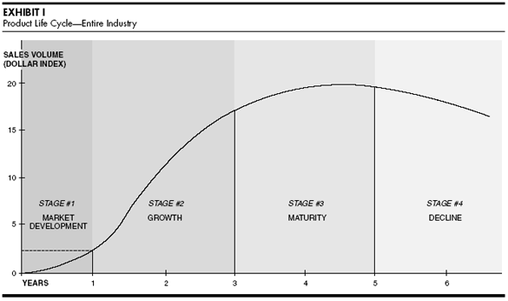
1.1 Khái niệm về sản phẩm, thiết kế sản phẩm và tư duy thiết kế.
Vòng đời của sản phẩm
Giai đoạn giới thiệu
………………
Giai đoạn phát triển
………………………….
Giai đoạn trưởng thành
…………………………
Giai đoạn suy thoái
………………………………..

Slide 12
1.1 Khái niệm về sản phẩm, thiết kế sản phẩm và tư duy thiết kế.
1.1.1 Khái niệm sản phẩm
Khái niệm sản phẩm mới
Phân loại sản phẩm mới
Sản phẩm mới tương đối: là sản phẩm đầu tiên doanh nghiệp đưa ra thị trường nhưng nó không mới đối với doanh nghiệp khác và đối với thị trường.
Sản phẩm mới tuyệt đối: là sản phẩm mới đối với cả doanh nghiệp và trên thị trường. Doanh nghiệp đóng vai trò là người tiên phong đi đầu trong việc cung cấp sản phẩm này.
Những sản phẩm mới đối với thế giới
Những dòng sản phẩm mới
Bổ sung loại sản phẩm hiện có
Cải tiến sản phẩm hiện có
Sản phẩm được định vị lại
Sản phẩm giảm chi phí

Slide 13
1.1 Khái niệm về sản phẩm, thiết kế sản phẩm và tư duy thiết kế.
1.1.2 Khái niệm thiết kế sản phẩm
Khái niệm
Yêu cầu trong thiết kế sản phẩm
Các loại hình thiết kế sản phẩm
Phân loại sản phẩm trong thiết kế

Slide 14
1.1 Khái niệm về sản phẩm, thiết kế sản phẩm và tư duy thiết kế.
1.1.2 Thiết kế sản phẩm
Khái niệm
Thiết kế sản phẩm là tập hợp các hoạt động bắt đầu bằng việc nhận thức cơ hội thị trường dành cho sản phẩm, kết thúc bằng việc sản xuất, bán và phân phối sản phẩm.
Thiết kế là một lĩnh vực rất rộng, yêu cầu hiểu biết nhiều đa dạng, người thiết kế có thể tham gia vào một hoặc nhiều công đoạn trong quá trình thiết kế.
Thiết kế sản phẩm là mang lại sự tiện lợi, thỏa mãn nhu cầu của người dung thông qua các hoạt động quan sát, cải tiến, sáng tạo không ngừng.

Slide 15
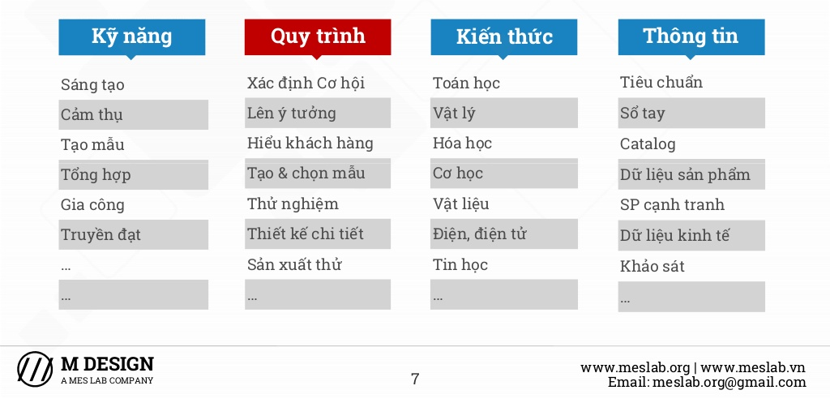
1.1 Khái niệm về sản phẩm, thiết kế sản phẩm và tư duy thiết kế.
1.1.2 Khái niệm thiết kế sản phẩm
Yêu cầu trong thiết kế sản phẩm

Slide 16
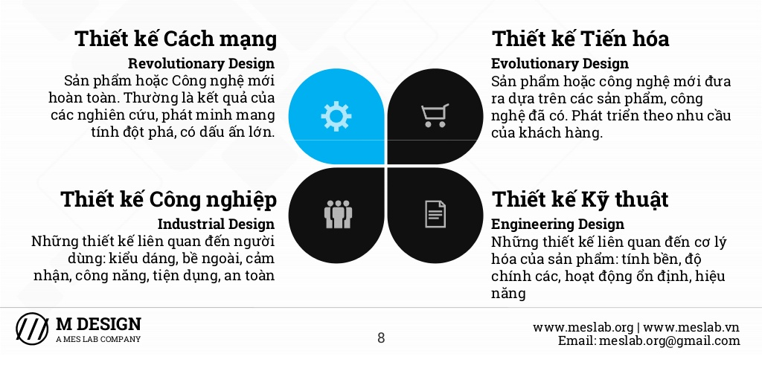
1.1 Khái niệm về sản phẩm, thiết kế sản phẩm và tư duy thiết kế.
1.1.2 Khái niệm thiết kế sản phẩm
Các loại hình thiết kế sản phẩm

Slide 17
1.1 Khái niệm về sản phẩm, thiết kế sản phẩm và tư duy thiết kế.
1.1.2 Khái niệm thiết kế sản phẩm
Phân loại sản phẩm trong thiết kế
Công cụ, thiết bị và máy móc lao động
Sản phẩm công nghệ thông tin và giải trí
Phương tiện giao thông vận tải
Sản phẩm gia dụng, hàng tiêu dùng
Sản phẩm thiết bị chuyên ngành (y tế)

Slide 18
1.1 Khái niệm về sản phẩm, thiết kế sản phẩm và tư duy thiết kế.
1.1.3 Khái niệm tư duy thiết kế
Khái niệm
Phân loại tư duy thiết kế
Đặc tính biểu hiện thiết kế
Kết quả tư duy thiết kế
Quy trình tư duy thiết kế

Slide 19
1.1 Khái niệm về sản phẩm, thiết kế sản phẩm và tư duy thiết kế.
1.1.3 Khái niệm tư duy thiết kế
Phân loại tư duy thiết kế (thường gặp)
Tư duy thiết kế thường quy
Tư duy thiết kế biến dị
Tư duy thiết kế liên tưởng
Tư duy thiết kế vô lý

Slide 20
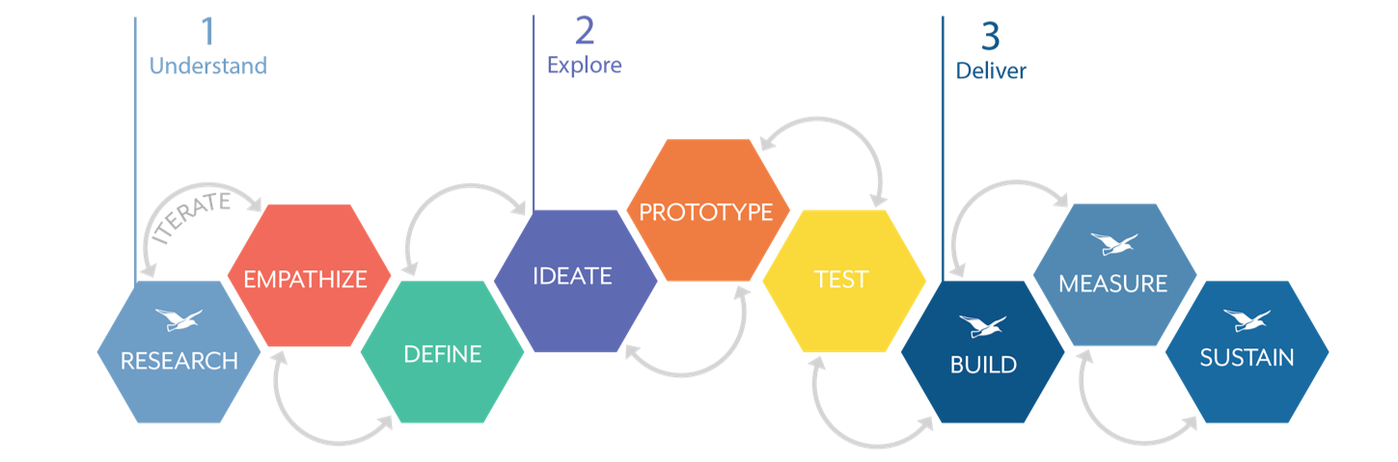
1.1 Khái niệm về sản phẩm, thiết kế sản phẩm và tư duy thiết kế.
1.1.3 Khái niệm tư duy thiết kế
Quy trình tư duy thiết kế

Slide 21
1.2 Vai trò của thiết kế sản phẩm và tư duy thiết kế.
1.2.1 Thiết kế sản phẩm
Quyết định diện mạo và tăng giá trị của sản phẩm
Nâng cao khả năng tiếp cận thị trường của sản phẩm theo thị hiếu thẩm mỹ người sử dụng
Nâng cao tính cạnh tranh cho doanh nghiệp nói chung và sản phẩm nói riêng.
Góp phần tạo ra biểu tượng và bản sắc cho doanh nghiệp
Quyết định sự thành bại của doanh nghiệp
Khai thác và thúc đẩy sự phát triển của công nghệ sản xuất và công nghệ vật liệu mới.

Slide 22
1.2 Vai trò của thiết kế sản phẩm và tư duy thiết kế.
1.2.2 Vai trò tư duy thiết kế
Tư duy thiết kế là một lĩnh vực đặc biệt, khai thác chuyên sâu những phương pháp tư duy & sáng tạo ứng dụng trong quá trình thiết kế.
Tư duy Thiết kế có thể được ứng dụng trong mọi lĩnh vực. Khi việc nhìn thấu suốt vấn đề, sự đồng cảm và sức sáng tạo có thể đưa đến giá trị to lớn cho tất cả những người có liên quan, thiết kế đã không còn là một công việc cụ thể thông thường mà được trìu tượng hóa thành một tư duy.

Slide 23
1.3 Nguyên tắc Ergonomics trong thiết kế sản phẩm.
1.3.1 Khái niệm Ergonomics
1.3.2 Lĩnh vực nghiên cứu chính
1.3.3 Nguyên tắc Ergonomics trong thiết kế sản phẩm
1.3.4 Yêu cầu Ergonomics đối với chất lượng sản phẩm

Slide 24
1.3 Nguyên tắc Ergonomics trong thiết kế sản phẩm.
1.3.1 Khái niệm Ergonomics
Ergonomics là môn khoa học liên ngành được cấu thành từ các khoa học về con người để nghiên cứu sự phù hợp mọi trạng thái, hoạt động, công việc, hệ thống máy móc, trang thiết bị, sản phẩm và môi trường với các đặc điểm cơ thể, khả năng về thể lực, trí tụê cũng như với những hạn chế của con người.
Hội Ergonomi quốc tế IEA-(International Ergonomics Assosiation)

Slide 25
1.3 Nguyên tắc Ergonomics trong thiết kế sản phẩm.
1.3.2 Lĩnh vực nghiên cứu chính
Công thái học vật lí Physical ergonomics
Công thái học nhận thức Cognitive ergonomics
Công thái học tổ chức Organizational ergonomics

Slide 26
1.3 Nguyên tắc Ergonomics trong thiết kế sản phẩm.
1.3.3 Nguyên tắc Ergonomics trong thiết kế sản phẩm
Thiết kế an toàn
Thiết kế dễ sử dụng
Thiết kế đủ độ tin cậy
Thiết kế tiện nghi
Thiết kế lâu bền

Slide 27
1.3 Nguyên tắc Ergonomics trong thiết kế sản phẩm.
1.3.4 Yêu cầu Ergonomics đối với chất lượng sản phẩm
Tiêu chí vệ sinh: Trong quá trình sử dụng sản phẩm sẽ thể hiện những ảnh hưởng đến sức khỏe và khả năng lao động của người sử dụng.
Tiêu chí về nhân trắc: Đảm bảo cho tư thế vận động hợp lý, tiện lợi, phù hợp với tầm vóc…
Tiêu chí về sinh lý: mức độ phù hợp của sản phẩm với đặc điểm về lực cơ, về vận tốc, về năng lượng, về khả năng tâm sinh lý thị giác, thính giác, khứu giác…. của người sử dụng.
Tiêu chí về tâm lý: khả năng tiếp nhận, xử lý thông tin.

Slide 28
Chương 2: Quá trình thiết kế mỹ thuật công nghiệp
2.1. Hình thành nhiệm vụ thiết kế
2.2. Xây dựng nhiệm vụ thiết kế
2.3 Hình thành và xây dựng giải pháp thiết kế
2.4 Hoàn thành giải pháp thiết kế

Slide 29
MỘT SỐ KHÁI NIỆM LIÊN QUAN
Mỹ thuật công nghiệp
Mỹ thuật công nghiệp là hoạt động sáng tạo có mục đích thiết lập một môi trường đồ vật hài hòa thỏa mãn đầy đủ chất các nhu cầu vật chất và tinh thần của con người. Mục đích đó đạt được bằng cách xác lập các chất lượng hình thức của đồ vật tạo nên bởi sản xuất công nghiệp.
Thiết kế mỹ thuật công nghiệp
Thiết kế mỹ thuật công nghiệp (Design) là ngành thiết kế tạo mẫu, tạo dáng cho sản phẩm công nghiệp, thiết kế môi trường sống hay thế giới đồ vật.
Một số lĩnh vực thiết kế công nghiệp
Các lĩnh vực thiết kế: thiết kế Đồ họa (graphic design), thiết kế nội thất (interior design), thiết kế thời trang (fashion design), tạo dáng công nghiệp (industrial design).

Slide 30
MỘT SỐ KHÁI NIỆM LIÊN QUAN
Phong cách
Đó là cái thống nhất, cái bất biến mà ta có thể tri giác được trực tiếp bằng mắt bao trùm lên tất cả sự đa dạng bề ngoài của các sản phẩm.
Đó là cái chung đặc trưng được kết tinh lại từ sự kết hợp muôn màu, vẻ giữa các yếu tố hình thể với các yếu tố cấu tạo, chức năng, vật liệu của sản phẩm. Cái chung đó tồn tại một cách vật chất, khách quan.

Slide 31
QUY TRÌNH THIẾT KẾ MỸ THUẬT CÔNG NGHIÊP
Hình thành nhiệm vụ thiết kế mỹ thuật
Xác định yêu cầu mới
Xác định mục tiêu
Xây dựng nhiệm vụ thiết kế mỹ thuật
Nghiên cứu tiền thiết kế
Hình thành và xây dựng giải pháp thiết kế
Xây dựng bài toán
Ý đồ sáng tạo
Thiết kế phác thảo
Quy trình thiết kế
Mỹ thuật Công nghiệp
Phân tích
Ma két, mô hình
Thiết kế chế tạo
Hoàn thành giải pháp thiết kế
Mẫu đầu
Sản xuất
Phân phối
Sản phẩm mới
Tiêu dùng

Slide 32
QUY TRÌNH THIẾT KẾ MỸ THUẬT CÔNG NGHIÊP
2.1 Hình thành nhiệm vụ thiết kế
Xác định yêu cầu mới
Thiết kế sản phẩm mới
Cải tiến một sản phẩm đã có

Slide 33
QUY TRÌNH THIẾT KẾ MỸ THUẬT CÔNG NGHIÊP
2.2 Xây dựng nhiệm vụ thiết kế
Nghiên cứu tiền thiết kế
Xác định mục tiêu chính xác của công việc
Thu thập, phân tích và tổng hợp thông tin liên quan đến đối tượng thiết kế về các mặt: chức năng, cấu tạo, vật liệu, đối tượng sử dụng, thị hiếu, tình hình thị trường, các sản phẩm cùng loại đã có…ttrên cơ sở đó sẽ hình thành ý đồ sáng tạo.
Thấu hiểu khách hàng mục tiêu vào thời điểm hiện tại và xu hướng chuyển dịch của họ trong tương lai.

Slide 34
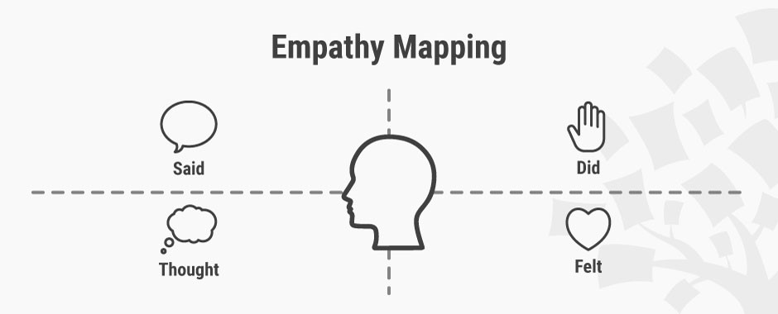
QUY TRÌNH THIẾT KẾ MỸ THUẬT CÔNG NGHIÊP
2.2 Xây dựng nhiệm vụ thiết kế
Nghiên cứu tiền thiết kế
Giai đoạn đồng cảm (tư duy thiết kế)
Đồng cảm rất quan trọng đối với tư cách là nhà thiết kế và đặc biệt đối với các nhà tư tưởng thiết kế bởi vì nó cho phép thực sự hiểu và khám phá những nhu cầu và cảm xúc tiềm ẩn của những người đang được thiết kế.

Slide 35
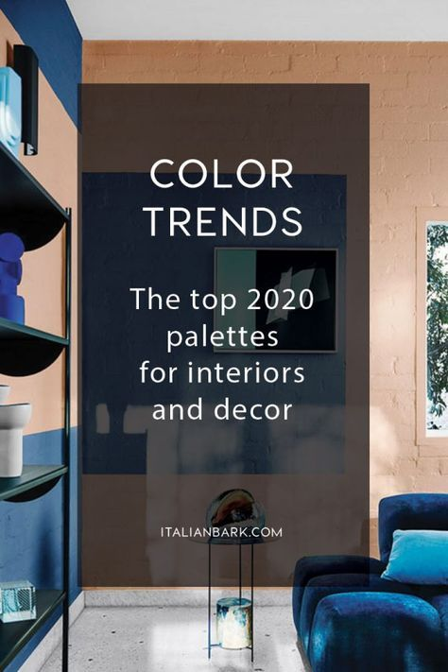
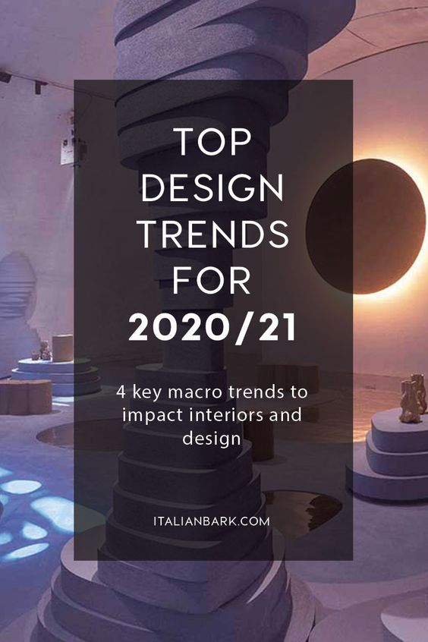

QUY TRÌNH THIẾT KẾ MỸ THUẬT CÔNG NGHIÊP
2.2 Xây dựng nhiệm vụ thiết kế
Nghiên cứu tiền thiết kế
Xu hướng thiết kế

Slide 36
QUY TRÌNH THIẾT KẾ MỸ THUẬT CÔNG NGHIÊP
2.3 Hình thành và xây dựng giải pháp thiết kế
Xây dựng bài toán
Ý đồ sáng tạo
Thiết kế phác thảo
Phân tích
Ma két, mô hình
Thiết kế chế tạo

Slide 37
QUY TRÌNH THIẾT KẾ MỸ THUẬT CÔNG NGHIÊP
2.3 Hình thành và xây dựng giải pháp thiết kế
Xây dựng bài toán
Trên cơ sở của việc thu thập, phân tích và tổng hợp thông tin đó, nhà thiết kế mới tiến hành chính xác hoá yêu cầu lúc đầu: xây dựng nhiệm vụ thiết kế mỹ thuật,cụ thể hoá các tham số về hình thể, về kích thước cơ bản, về màu sắc, vật liệu, eco-nô-mic, giá thành, tác dụng xã hội, về sự thống nhất phong cách.
Ý đồ sáng tạo
Để thể hiện các mục đích thiết kế, nhà thiết kế phải khắc phục được các mâu thuẫn nảy sinh trong quá trình thiết kế bằng việc chuyển từ sự phân tích lô-gic sang việc phát huy các tư tưởng sáng tạo.

Slide 38
QUY TRÌNH THIẾT KẾ MỸ THUẬT CÔNG NGHIÊP
2.3 Hình thành và xây dựng giải pháp thiết kế
Xây dựng bài toán
Ý tưởng cung cấp cả nhiên liệu và cũng là nguyên liệu gốc để xây dựng các nguyên mẫu và đưa các giải pháp sáng tạo vào tay người dùng của bạn.
Ý đồ sáng tạo
Ý tưởng
Phương pháp ý tưởng
Ý tưởng là một giai đoạn của quá trình thiết kế mà bạn tập trung vào việc tạo ý tưởng. Về mặt tinh thần, nó đại diện cho một quá trình mở rộng về các khái niệm và kết quả.
Sàng lọc ý tưởng

Slide 39
QUY TRÌNH THIẾT KẾ MỸ THUẬT CÔNG NGHIÊP
2.3 Hình thành và xây dựng giải pháp thiết kế
Ý đồ sáng tạo
Phương pháp Brainstorming
Ý tưởng
Phương pháp Brain Dump
Phương pháp ý tưởng
Phương pháp Scamper
Sàng lọc ý tưởng
Phương pháp Bản đồ tư duy (Mindmap)
Phương pháp Tạm dừng sáng tạo (Creative Pause)
Phương pháp Khích động (Provocation)

Slide 40
QUY TRÌNH THIẾT KẾ MỸ THUẬT CÔNG NGHIÊP
2.3 Hình thành và xây dựng giải pháp thiết kế
Ý đồ sáng tạo
Ý tưởng
Phương pháp ý tưởng
Sàng lọc ý tưởng
Sau khi hoàn tất công việc tìm kiếm, hình thành ý tưởng, doanh nghiệp sẽ sàng lọc loại bỏ các ý tưởng không phù hợp và giữ lại các ý tưởng hay, phù hợp.
Thông qua quá trình phân tích và đánh giá, ý tưởng sẽ được mổ xẻ dưới nhiều góc cạnh, quan trọng hơn là làm cho ý tưởng đó được rõ ràng, cụ thể hơn và hạn chế được những thử nghiệm không cần thiết hoặc tránh bớt những sai phạm không đáng có.

Slide 41
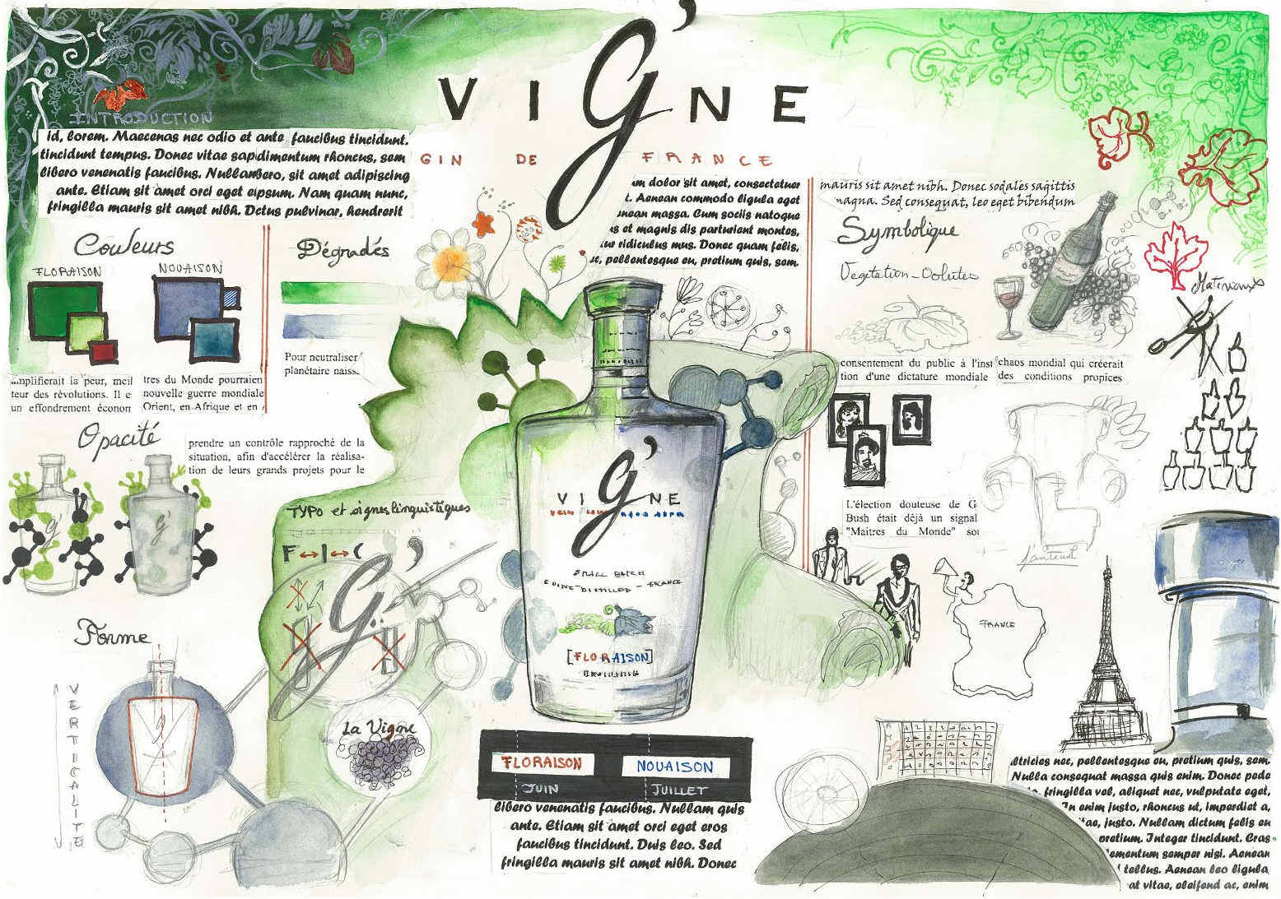
QUY TRÌNH THIẾT KẾ MỸ THUẬT CÔNG NGHIÊP
2.3 Hình thành và xây dựng giải pháp thiết kế
Thiết kế phác thảo
Giai đoạn xây dựng giải pháp để tìm ra giải pháp tối ưu- trong giai đoạn này, sự tham khảo ý kiến của tập thể thiết kế đóng vai trò quan trọng.
Tạo moodboard: Moodboard là cách hiệu quả để thử nghiệm các bảng màu, font chữ và phong cách khác nhau cũng như lập kế hoạch phân cấp thị giác của một dự án.

Slide 42
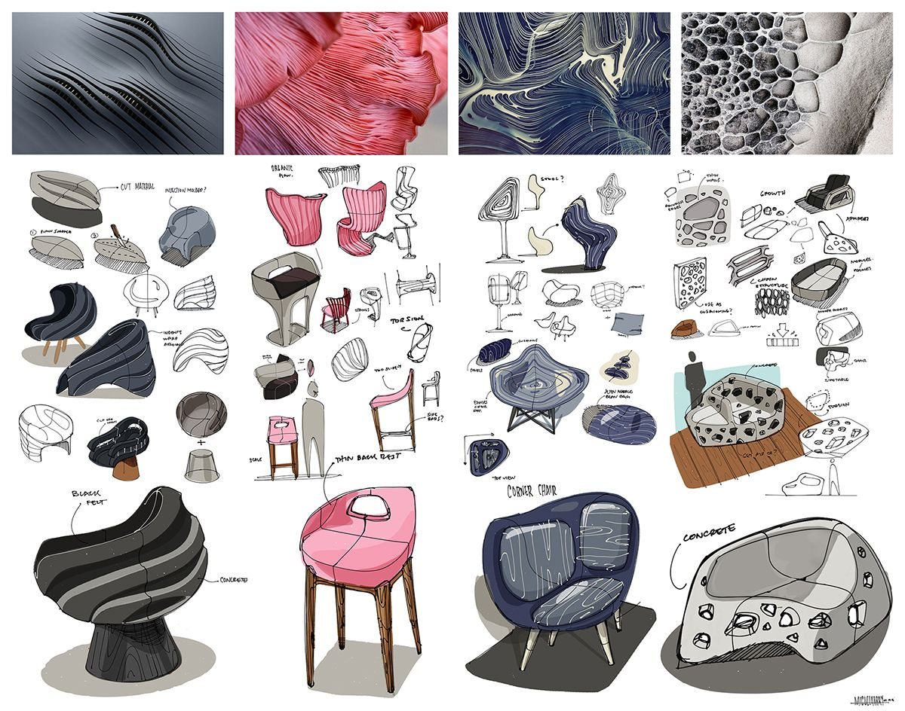
QUY TRÌNH THIẾT KẾ MỸ THUẬT CÔNG NGHIÊP
2.3 Hình thành và xây dựng giải pháp thiết kế
Phân tích
Giai đoạn đánh giá, khảo nghiệm trên những mẫu thử ba chiều- ở đó thể hiện cả các đặc trưng chức năng và sử dụng, cách giải quyết về bố cục, đồ hoạ và mầu sắc.

Slide 43
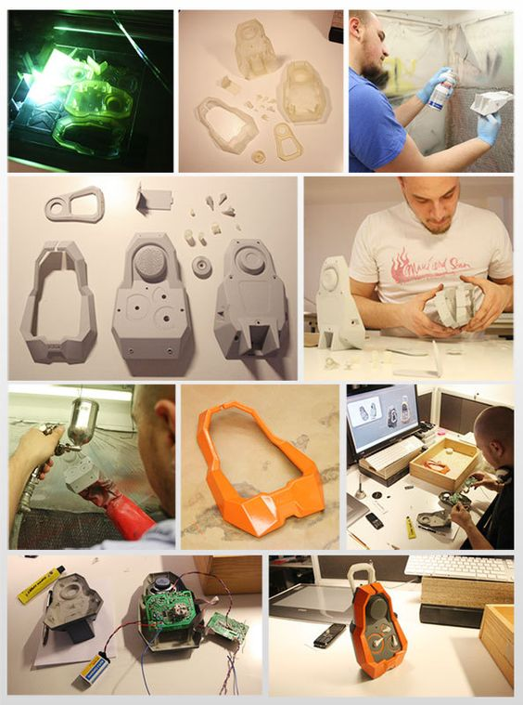
QUY TRÌNH THIẾT KẾ MỸ THUẬT CÔNG NGHIÊP
2.3 Hình thành và xây dựng giải pháp thiết kế
Ma két, mô hình
Giai đoạn liên quan đến phát triển mặt vật lý, kỹ thuật, hoặc thành phẩm cụ thể. Doanh nghiệp cần làm mẫu và đầu tư chế tạo thử nghiệm. Để giảm thời gian phát triển sản phẩm, và chi phí nghiên cứu, các cán bộ nghiên cứu nên chú trọng việc tìm kiếm thông tin, thu thập các nghiên cứu có sẵn hoặc liên quan.

Slide 44
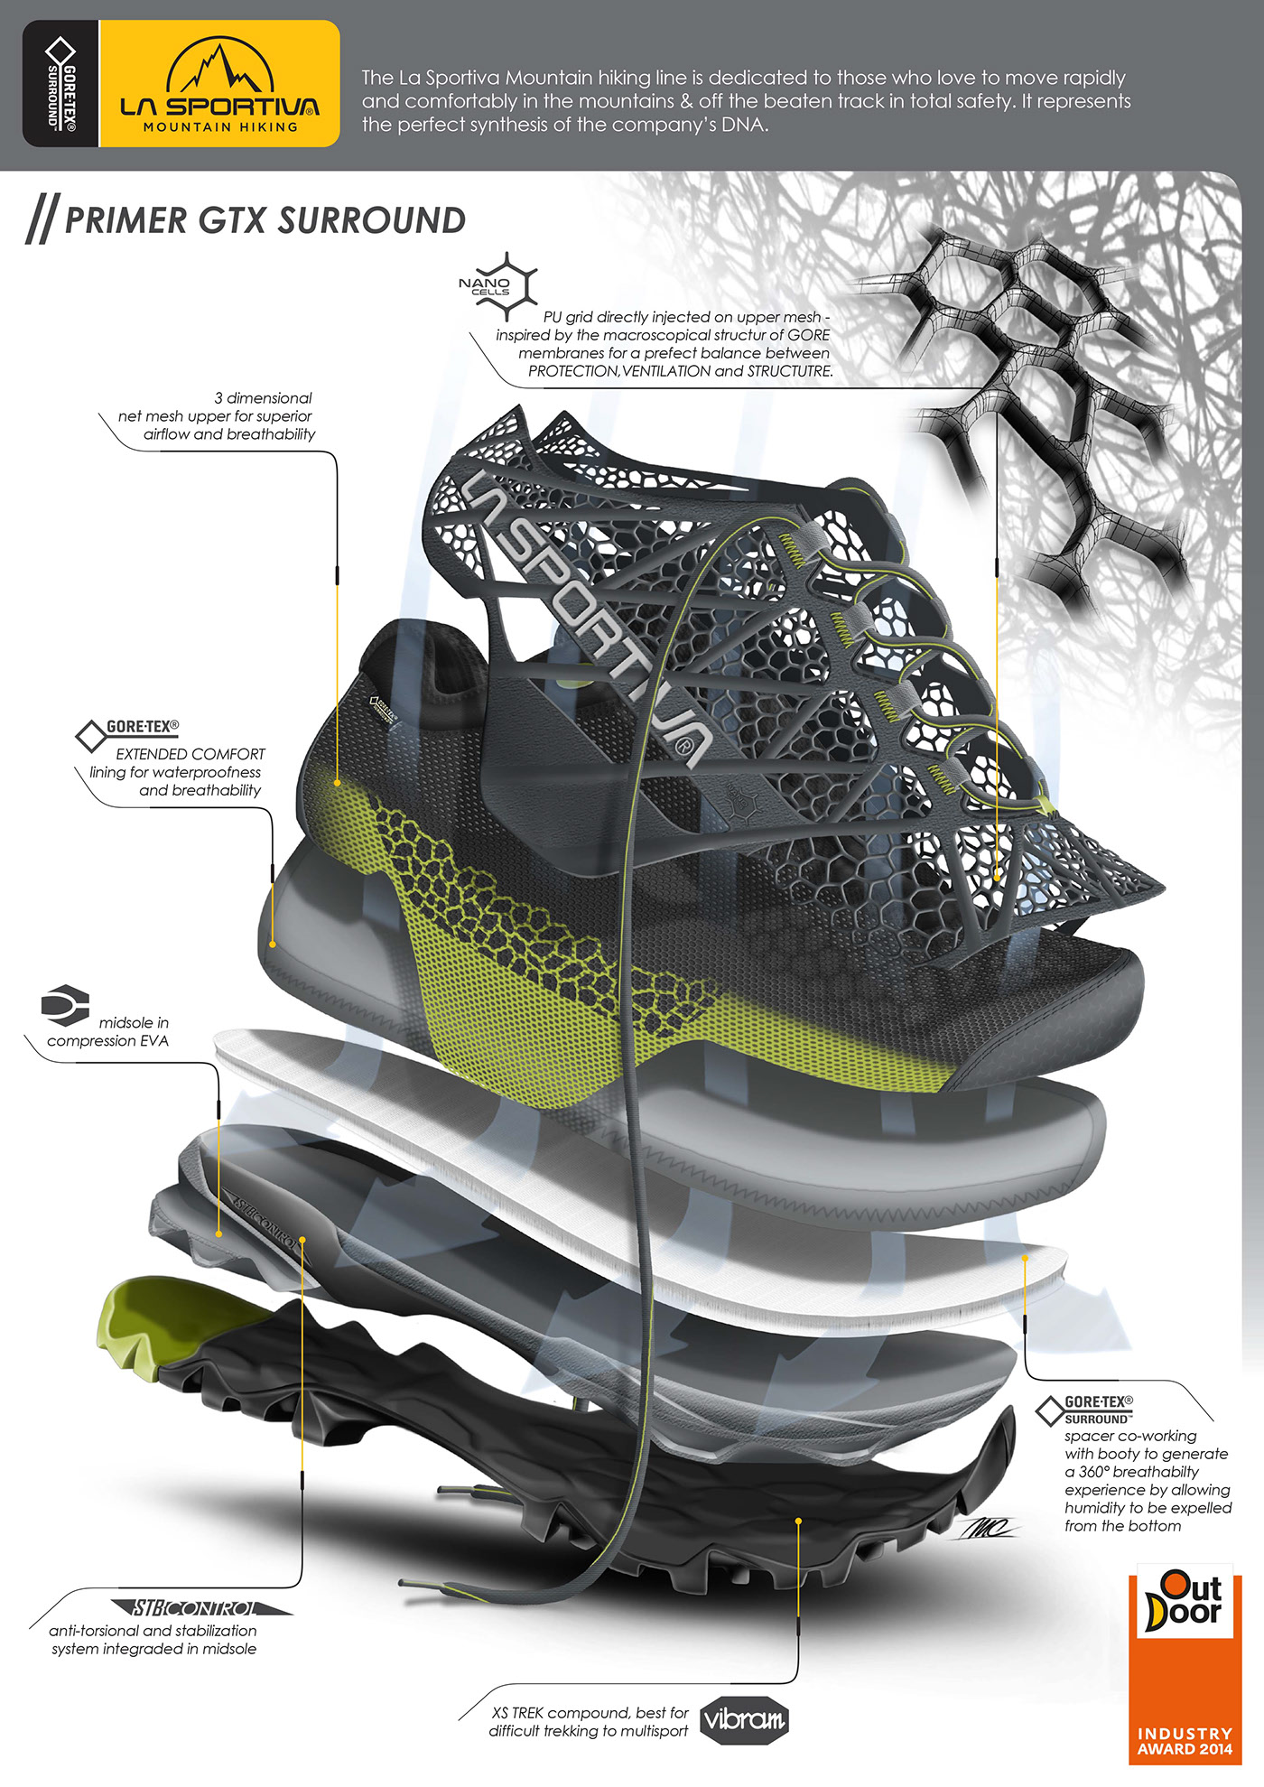
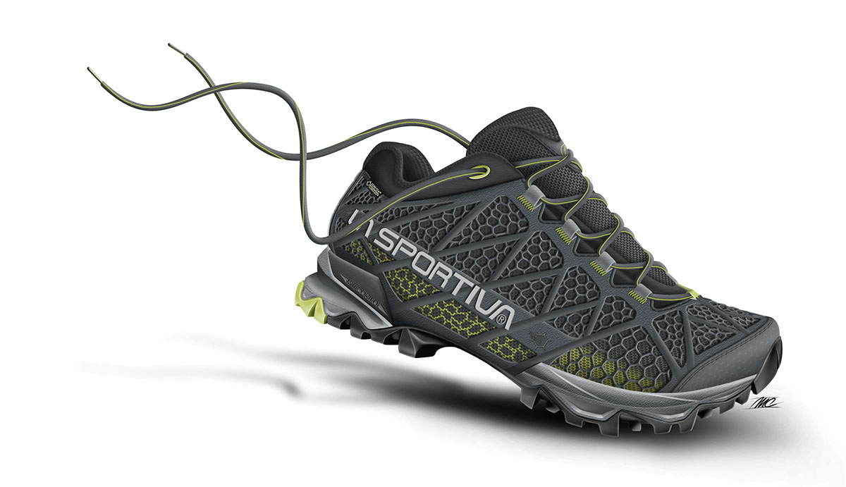
QUY TRÌNH THIẾT KẾ MỸ THUẬT CÔNG NGHIÊP
2.3 Hình thành và xây dựng giải pháp thiết kế
Thiết kế chế tạo
Giai đoạn thiết kế và xây dựng bản thiết kế chế tạo của sản phẩm- Khảo nghiệm lần cuối trên mẫu đầu (như thực).

Slide 45
QUY TRÌNH THIẾT KẾ MỸ THUẬT CÔNG NGHIÊP
2.4 Hoàn thành giải pháp thiết kế
Mẫu đầu
Sản xuất
Giai đoạn thiết kế bán sản xuất và sản xuất hàng loạt.
Khâu phân phối, tiêu dùng: nhà thiết kế phải theo dõi, phân tích và đánh giá được phản ứng của người tiêu dùng trước sản phẩm mới.
Đánh giá hiệu chỉnh mẫu

Slide 46
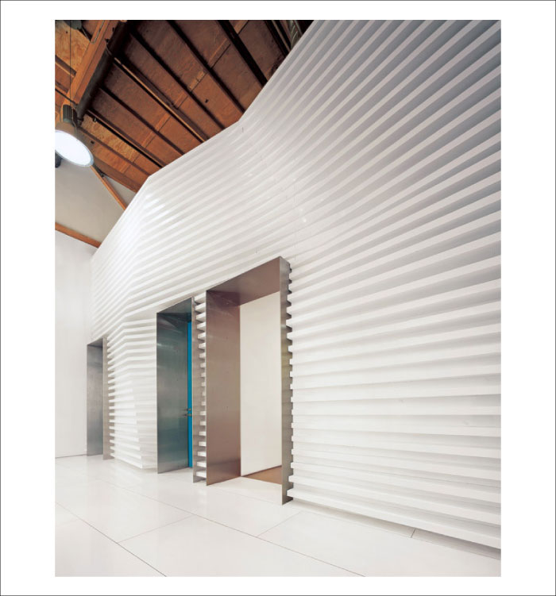
Chương 3: Các yếu tố chính trong Thiết kế mỹ thuật công nghiệp
3.1. Đường nét
3.2. Hình dáng
Tất cả các đồ vật hiện tượng đều đưa về các yếu tố biểu đạt cơ bản thông qua con mắt người nhìn dưới luồng ánh sáng tự nhiên:
ELEMENTS OF
DESIGN
3.3. Màu sắc
3.4. Chất liệu
Trang 46

Slide 47
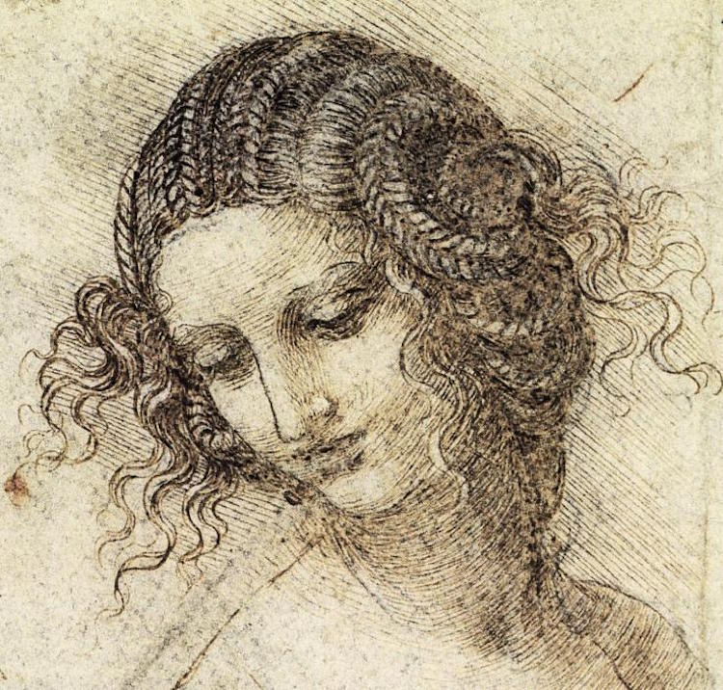
3.1 Đường nét
Khái niệm Điểm
Trong thiết kế (tạo hình), Điểm (thể hiện bằng một dấu chấm) là một yếu tố cơ bản nhất, là xuất phát của mọi ngôn ngữ thiết kế.
Khái niệm Đường nét
Đường nét là sự dịch chuyển của một điểm hay một tập hợp các dấu chấm.
Có thể phân biệt Đường và Nét riêng: Đường thuộc về lý trí, cố định; Nét thuộc về tình cảm, tùy hứng, linh động.
Nét tương tự như đường nhưng được gia tăng thêm những biểu cảm khác. Nét được sử dụng trong viết, hội họa, đồ họa: Nét chữ (Calligraphic lines), Nét hội họa (Sketch lines), Nét đồ họa (Stroke lines), Nét thiết kế.
Đường nét giữ vai trò thiết yếu trong thiết kế. Mọi tác phẩm thiết kế đều hình thành từ đường nét.
Trang 47

Slide 48


3.1 Đường nét
Phân loại Đường nét
5 loại đường nét chính và liên tưởng tâm lý về đường nét và thị giác
Đường thẳng đứng
Đường xiên
Đường cong
Đường nằm ngang
Đường gấp khúc
Mềm mại, uyển chuyển, nhẹ nhàng
Có hướng chếch lên
Vươn lên
Trải ra bề rộng đi về hai hướng
Đột biến ấn tượng
Trang 48

Slide 49
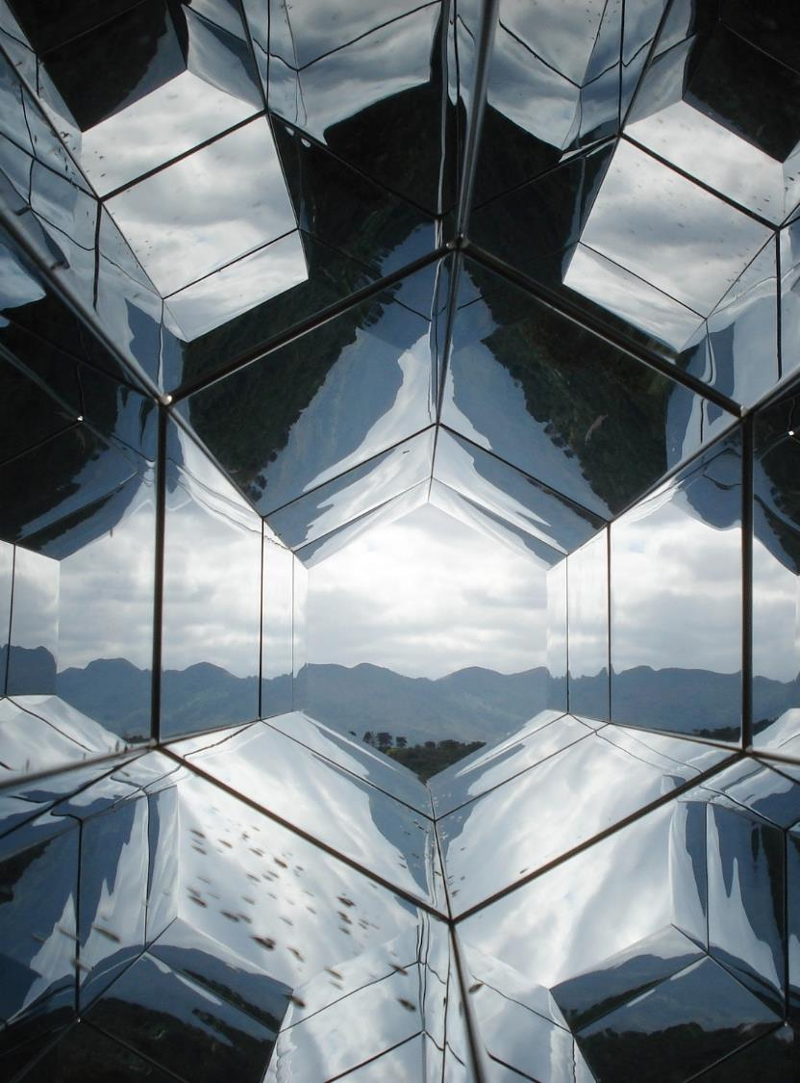
3.2 Hình dáng
Khái niệm Hình dáng
Hình dáng được hiểu là hình dạng bên ngoài, diện mạo hoặc cấu hình của một đối tượng. Đường nét tạo ra hình phẳng trong không gian 2 chiều hoặc hình khối trong không gian 3 chiều.
Hình chiếu của vật thể 3 chiều là hình phẳng 2 chiều.
Vai trò hình dáng
Thiếp lập thông tin thông qua việc kết nối và phân chia
Diễn hoạt tượng trưng cho các ý tưởng khác nhau
Tạo chuyển động, kết cấu và chiều sâu
Chuyển tải tâm trạng và cảm xúc
Nhấn mạnh, tạo ra điểm nhấn nội dung
Dẫn mắt người đọc thông qua các yếu tố thiết kế
Trang 49

Slide 50
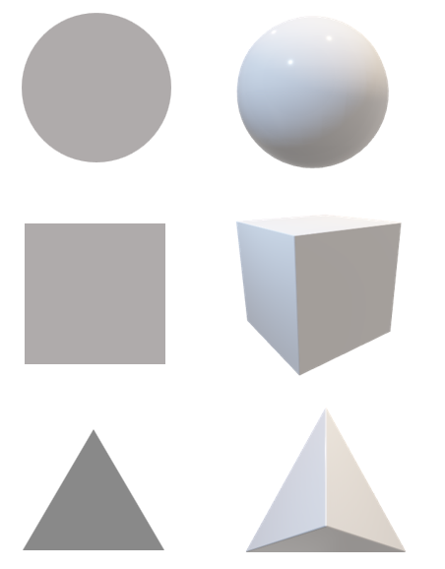
3.2 Hình dáng
3 loại hình dạng hình học cơ bản
Hình tròn
Khối cầu
Hình vuông
Khối lập phương
Hình tam giác đều
Khối chóp đều
Trang 50

Slide 51
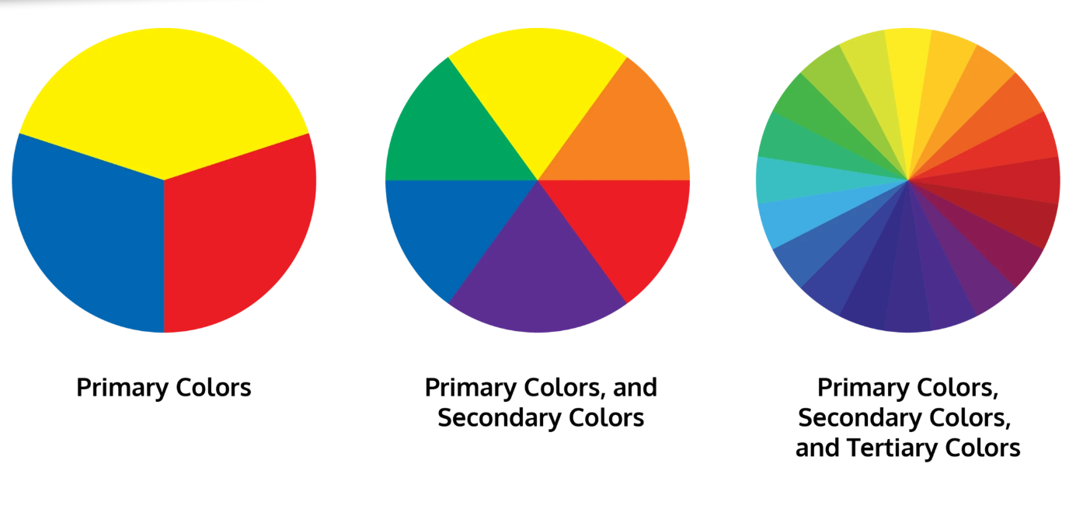
3.3 Màu sắc
Khái niệm màu sắc
Các vật trong tự nhiên tự chúng không có màu sắc, mà chỉ hấp thụ, truyền tải và phản xạ ánh sáng chiếu vào chúng.
Màu sắc được tạo ra khi ánh sáng chiếu vào vật thể và phản chiếu trở lại mắt vì vậy có thể nói màu sắc là cảm giác, phản ứng của hệ thần kinh của con người.
Với mắt thường chỉ nhìn thấy những màu có bước sóng trong giới hạn quang phổ, từ màu đỏ tới màu tím: Đỏ- cam – vàng - lục – lam – chàm - tím.
Màu vật chất là 3 màu : vàng- lam-đỏ là 3 màu gốc không thể pha trộn từ những màu khác.
Trang 51

Slide 52
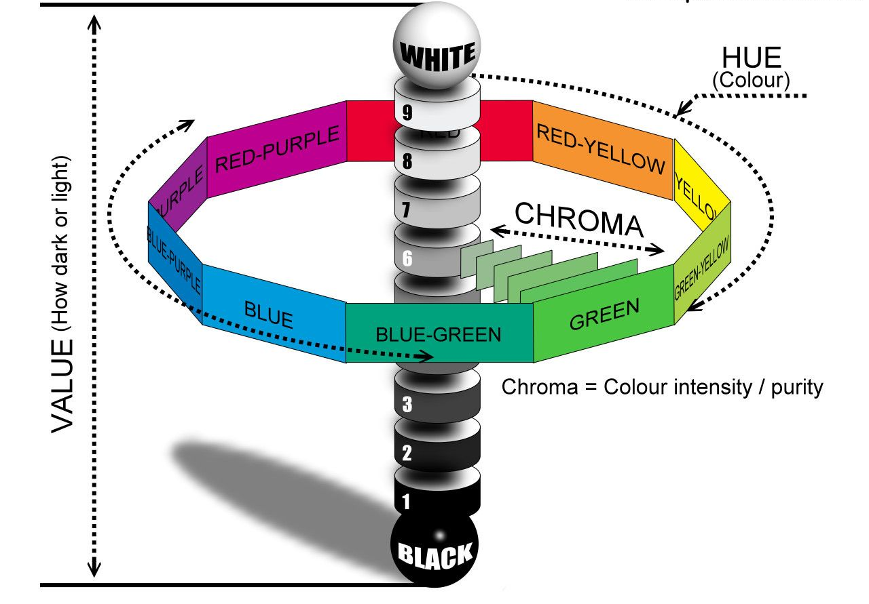
2.3 Màu sắc
Các yếu tố cơ bản của màu sắc
Màu thuần (Hue): Yếu tố cơ bản, Cơ sở để phân biệt giữa các màu. Ví dụ: Đỏ, xanh, cam,….
Sắc độ (Intensity): Tự thân màu có sắc độ khác nhau. Phân biệt màu mạnh và màu yếu, cường độ của màu sắc hay đánh giá độ bão hòa màu (độ tinh khiết của màu).
Độ sáng tối của màu (Value) : Độ sáng của màu sắc, sự chuyển biến để phân biệt màu sáng và màu tối (Trong phạm vi từ trắng sang đen).
Trang 52

Slide 53
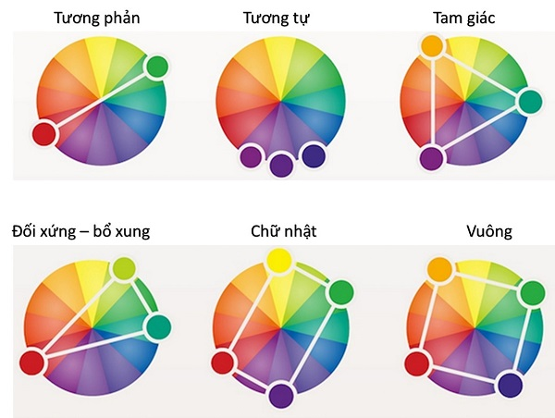
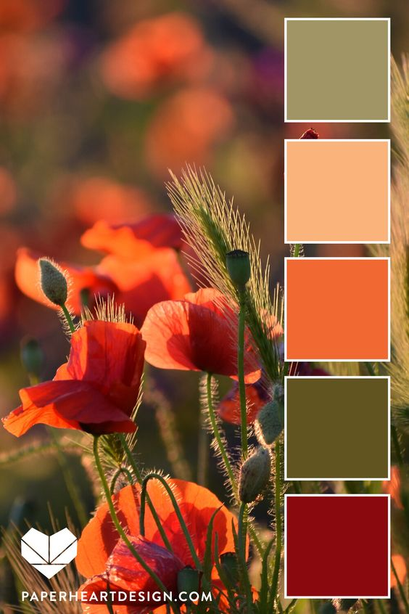
2.3 Màu sắc
Phối màu
Màu tương phản
Màu tương đồng
Màu tương sinh
Màu đơn sắc
Màu bổ túc
Màu trung gian của cặp bổ túc
Trang 53

Slide 54

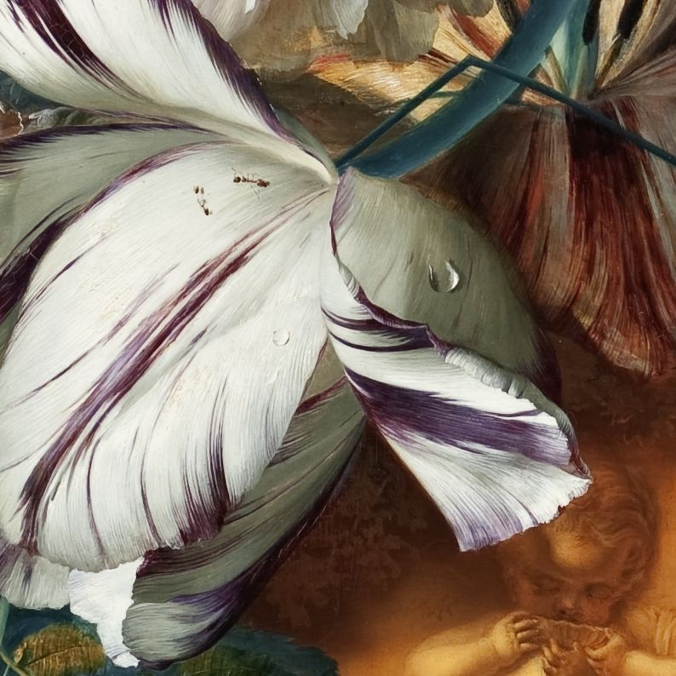
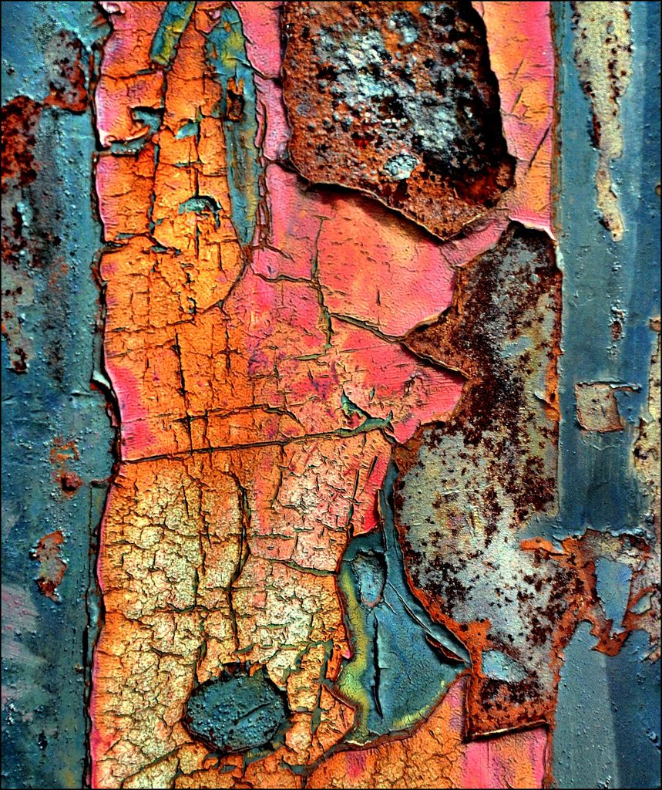

3.4. Chất liệu
Khái niệm Chất liệu
Chất liệu là đặc tính của bề mặt sự vật. Có kích thước, hình dáng, mật độ, sự sắp xếp cũng như tỷ lệ của các thành phần cơ bản trong vật thể.
Chất liệu tạo cảm giác khi ta chạm vào. Trong thực tế, chất liệu được nhìn thấy rất nhiều ở thế giới tự nhiên, trên bề mặt của các vật thể tự nhiên hay nhân tạo như thân cây, kim loại, gỗ, da,...
Chất liệu cũng có thể tưởng tượng thông qua hình ảnh, nó gợi ý cho mắt đề cập đến ký ức về các bề mặt mà chúng ta đã chạm vào.
Trang 54

Slide 55


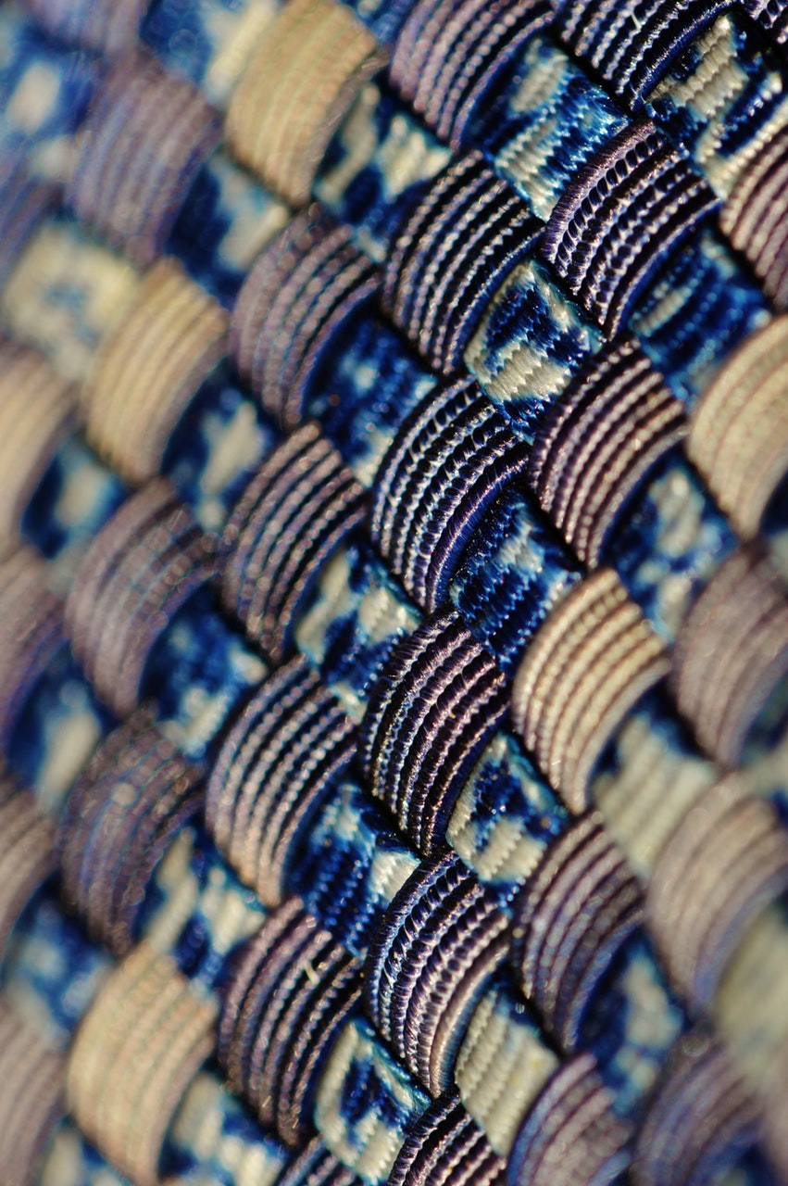
3.4. Chất liệu
Phân loại Chất liệu
Kết cấu vật lý
Kết cấu trực quan
Kết cấu trang trí
Hay là kết cấu thực tế – kết cấu xúc giác. Có thể cảm nhận bằng cách chạm vào bề mặt. Yếu tố của thiết kế ba chiều thể hiện bởi các đặc tính vật lý.
Hay là kết cấu ngụ ý - Kết cấu mô phỏng. Có thể nhận biết bằng mắt nhìn thông thường. Yếu tố của thiết kế hai chiều thể hiện bởi các đặc tính hình ảnh.
Trang trí một bề mặt. Được thêm vào để tô điểm cho bề mặt thường.
Trang 55

Slide 56
Chương 4: các nguyên tắc trong bố cục thiết kế
01
Nguyên tắc Cân bằng – Balance
02
Nguyên tắc Tương phản – Contrast
03
Nguyên tắc Chuyển động – Movement
04
Nguyên tắc Nhấn mạnh – Emphasis
05
Nguyên tắc Đồng nhất – Unity
06
Nguyên tắc Nhịp điệu – Rhythm
07
Nguyên tắc Tỉ lệ – Propotion
08
Nguyên tắc Đơn giản – Symplicity
Trang 56

Slide 57
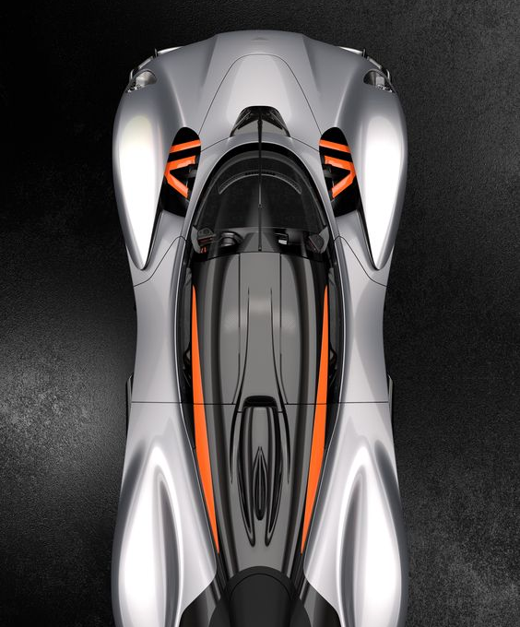


Chương 4: các nguyên tắc trong bố cục thiết kế
Nguyên tắc Cân bằng
Nguyên tắc Tương phản
Nguyên tắc Chuyển động
Sự cân bằng ổn định về thị giác - một thụ cảm tâm lý hài hòa cân đối về màu sắc, độ sáng tối, đường nét, biểu cảm hành vi trên bản thiết kế.
Có 3 loại cân bằng chính: đối xứng, không đối xứng và xuyên tâm
Sự sắp xếp của các yếu tố đối lập nhau. Nguyên tắc tương phản thiết lập hệ thống phân cấp, thu hút mạnh mẽ .
Nên được áp dụng một cách cân bằng. Tránh phá hủy sự thống nhất và tạo cảm giác hỗn loạn, căng thẳng, gây nhầm lẫn.
Chuyển động thị giác là nguyên tắc nghệ thuật được sử dụng để tạo ấn tượng hành động trong một tác phẩm nghệ thuật.
Chuyển động là con đường mà mắt người xem đến các khu vực trọng tâm .
Trang 57

Slide 58

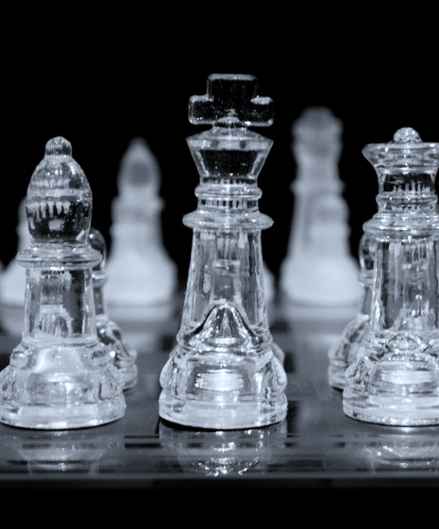
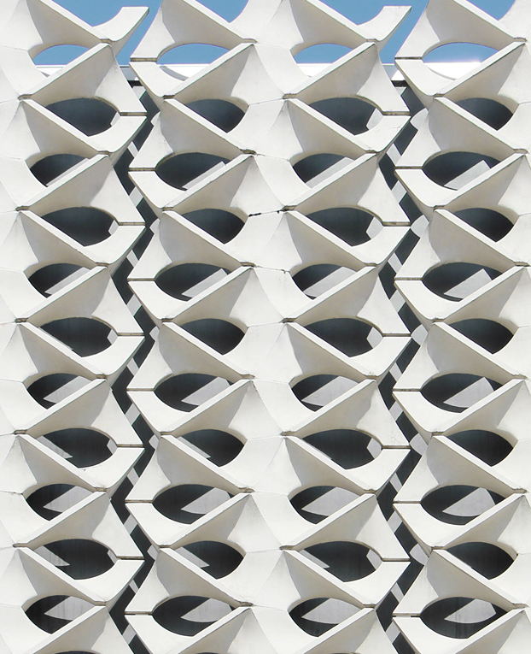
Chương 4: các nguyên tắc trong bố cục thiết kế
Nguyên tắc Nhấn mạnh
Nguyên tắc Đồng nhất
Nguyên tắc Nhịp điệu
Điểm nhấn là tạo ra một tiêu điểm (một khu vực hoặc một đối tượng) để thu hút được sự chú ý và khác biệt với phần còn lại của bản thiết kế. Có thể dùng đường nét, hình dạng, màu sắc, két cấu, kích thước cũng như nhiều yếu tố khác để tạo điểm nhấn.
Các yếu tố được hình thành để duy trì tính nhất quán. Các yếu tố không cạnh tranh nhau để làm lu mờ các yếu tố khác mà kết hợp cùng nhau củng cố thông điệp chung làm tăng cường mối quan hệ giữa các yếu tố trong thiết kế và liên quan tới chủ để chính được thể hiện trong bản thiết kế.
Nhịp điệu là một chuỗi lặp lại hoặc là sự hài hòa của chuỗi.
Trong thiết kế, nhịp điệu là cơ sở hình thành cấu trúc, là phương pháp để biểu cảm, cho phép các chuyển động, hình ảnh biểu thị một trật tự rõ ràng, hoặc ngược lại phá vỡ sự đơn điệu.
Trang 58

Slide 59

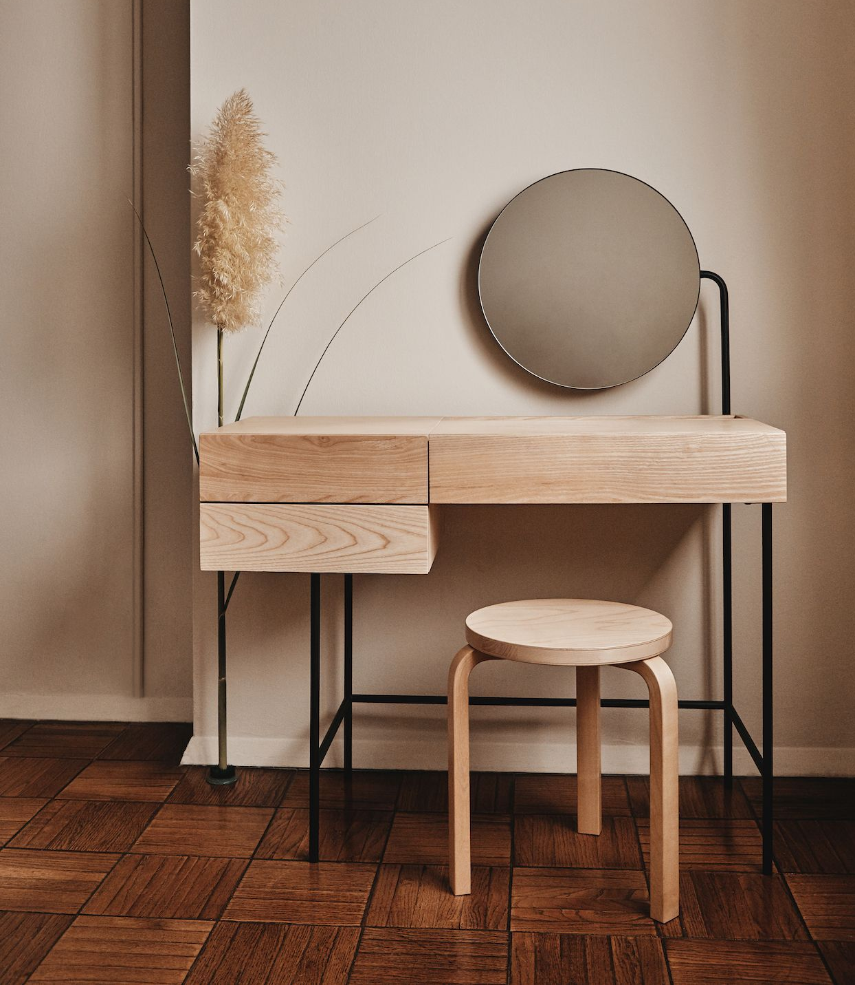
Chương 4: các nguyên tắc trong bố cục thiết kế
Nguyên tắc Tỉ lệ
Nguyên tắc Đơn giản
Tỷ lệ (Scale) đề cập đến kích thước của một đối tượng (toàn bộ) trong mối quan hệ với đối tượng khác (toàn bộ khác).
Tỷ lệ thức ( Proportion) đề cập đến kích thước tương đối các bộ phận của tổng thể (các yếu tố trong một đối tượng).
Đơn giản trong nghệ thuật, hay còn được gọi là thiết kế tối giản. Nghĩa là bỏ qua tất cả các yếu tố không cần thiết các yếu tố không quan trọng. Cũng vừa bỏ qua chi tiết không thực sự đóng góp vào bản chất của các thành phần tổng thể. Tất cả nhằm nhấn mạnh những gì là chủ chốt.
Trang 59

Slide 60
Chương 5: Hồ sơ thiết kế
5.1. Khái niệm
5.2. Vai trò
5.3. Phân loại
5.4. Yêu cầu
5.5. Cấu trúc
5.6. Thuyết trình

Slide 61
Chương 5: HỒ SƠ THIẾT KẾ
5.1 Khái niệm
Hồ sơ thiết kế cung cấp cái nhìn về phong cách thiết kế và sở thích của người thiết kế. Hồ sơ thiết kế sản phẩm thể hiện ý tưởng thiết kế, giải trình các cách thức thiết kế sản phẩm và phát triển ý tưởng.”
5.2 Vai trò
Hồ sơ thiết kế sản phẩm mang lại lợi ích cho doanh nghiệp, có vai trò rất lớn trong việc thuyết phục khách hàng. Khách hàng có thể hiểu được sản phẩm từ phát triển ý tưởng cho đến sản phẩm hoàn thiện, cho thấy được tính khả thi của sản phẩm.

Slide 62
Chương 5: HỒ SƠ THIẾT KẾ
5.3. Yêu cầu
Hồ sơ có cấu trúc trình bày phù hợp triển khai ý tưởng sản phẩm một cách đầy đủ và rõ ràng nhất bao gồm những yêu cầu về hình thức và nội dung
5.4. Phân loại
Phân loại theo lĩnh vực của thiết kế:
Phân loại theo các giai đoạn thiết kế
Thiết kế thời trang
Bản phác thảo ý tưởng
Tạo dáng công nghiệp
Bản phác thảo giải thích
Thiết kế đồ họa
Bản phác thảo quy trình
Thiết kế nội thất
Bản phác thảo thuyết phục

Slide 63

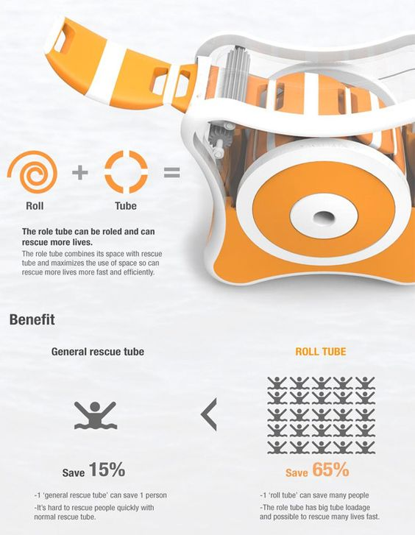
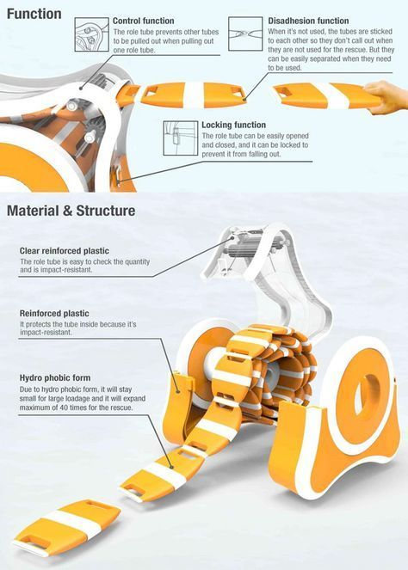
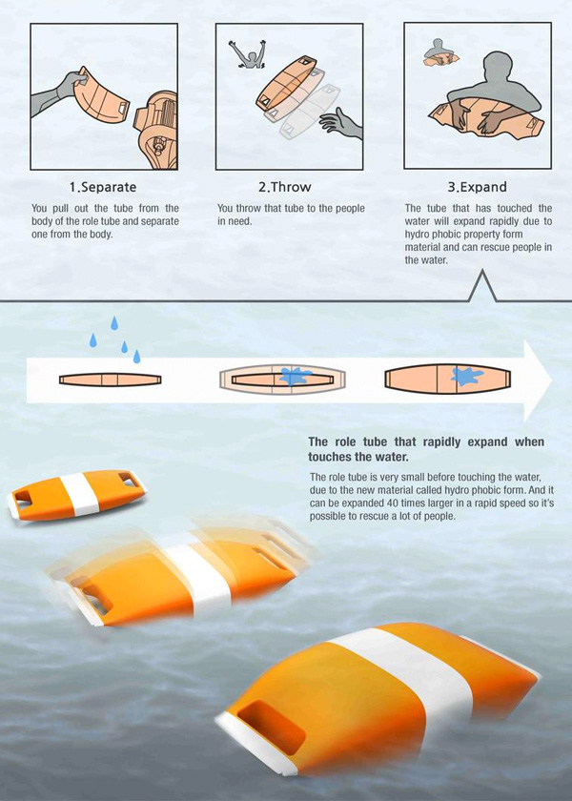
Chương 5: HỒ SƠ THIẾT KẾ
5.5. Cấu trúc
Bản thuyết minh :
Ảnh chụp :
Các bản vẽ thiết kế.
Các chỉ dẫn về công nghệ chế tạo, về sử dụng vật liệu, về màu, về tiêu chuẩn hóa và thống nhất hóa.
Các vấn đề về nhãn hiệu, bao bì và tài liệu hướng dẫn kèm theo (nếu có).

Slide 64
Chương 5: HỒ SƠ THIẾT KẾ
5.5. Thuyết trình
Thuyết trình là quá trình truyền tải một chủ đề tới khán giả. Nó có thể là một một bài thuyết minh, một bài giới thiệu, bài giảng hoặc bài phát biểu nhằm mục đích thông báo, thuyết phục, truyền cảm hứng, động viên, xây dựng thiện chí, trình bày một ý tưởng hoặc một sản phẩm mới.
Các yếu tố chính trong bài thuyết trình sản phẩm
Giới thiệu
Tổng quan về doanh nghiệp, thương hiệu
Vấn đề
Sản phẩm và Giải pháp
Lời hứa về giá trị hoặc lợi ích
Định vị sản phẩm
Các trường hợp sử dụng và bằng chứng xã hội
Lời kêu gọi hành động rõ rang
Kết luận

Slide 65
…The end

